Slide 1
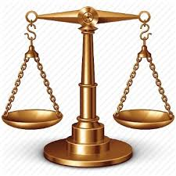
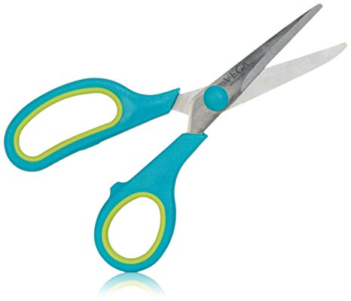
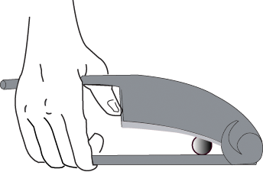
স্বাগতম

Slide 2
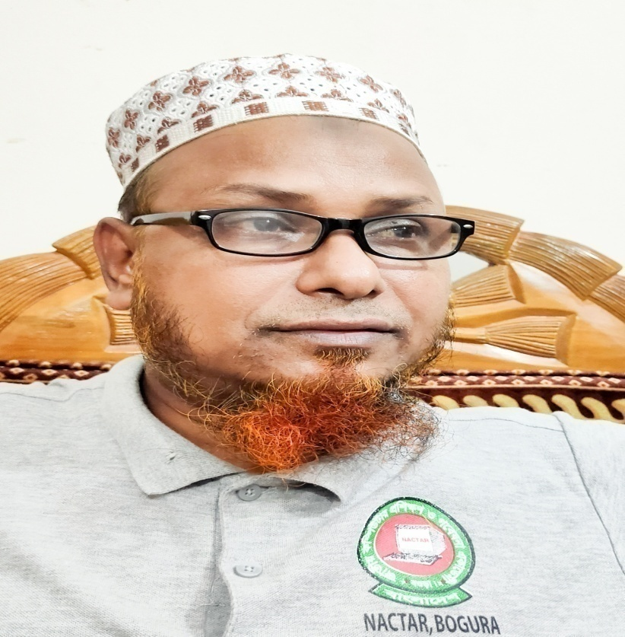
পরিচিতিঃ
শ্রেণীঃ ৬ষ্ঠ
বিষয়ঃ বিজ্ঞান
অধ্যায়ঃ ১১
পাঠঃ ৪
লিভার
মোঃ রিয়াজ উদ্দিন
সহঃ শিক্ষক(গণিত)
বড়ৈকান্দি বাহরুল উলূম দাখিল মাদরাসা
কেরাণীগঞ্জ, ঢাকা।

Slide 3
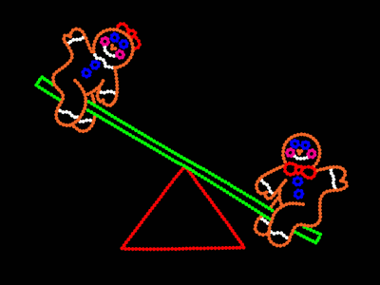
ছবিতে কি দেখছ?

Slide 4
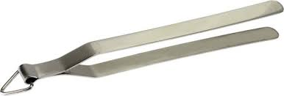
এগুলোকে কি বলে ?
লিভার

Slide 5
পাঠ ঘোষনা
আজকের পাঠের বিষয়
লিভার ও এর শ্রেণীবিভাগ

Slide 6
শিখন ফল
এই পাঠ শেষে শিক্ষার্থীরা --
১। লিভার কি তা বলতে পারবে
২। লিভারের শ্রেণী বিন্যাস করতে পারবে ।
৩। বিভিন্ন লিভারের ব্যবহার বর্ণনা করতে পারবে।
৪। লিভারের যান্ত্রীক সুবিধা নির্ণয় করতে পারবে।

Slide 7
লিভারঃ- লিভার হলো একটি সরল যন্ত্র, যাতে একটি শক্ত দন্ড কোন অবলম্বনের কোন কিছুর উপর ভর করে মুক্তভাবে উঠানামা করে বা ঘোরে।

Slide 8
লিভারের যান্ত্রিক সুবিধা = $\frac{ভার}{প্রযুক্ত বল}$
লিভারের নীতিমালাঃ বল × বল বাহুর দৈর্ঘ = ভার × ভার বাহুর দৈর্ঘ
বল বাহু
ভার
ফাল্ক্রাম

Slide 9
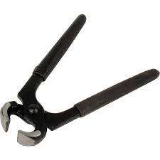
লিভারের শ্রেণি বিভাগ
প্রযুক্ত বল, ভার ও ফাল্ক্রামের অবস্থানের ওপর ভিত্তি করে লিভারকে তিন ভাগে ভাগ করা হয়।
প্রথম শ্রেণির লিভারঃ- এ ক্ষেত্রে ফাল্ক্রামের অবস্থান প্রযুক্ত বল ও ভারের মাঝখানে থাকে। যেমন কাঁচি,সাড়াশি,নিক্তি ইত্যাদি।
কাঁচি
সাঁড়াশি
নিক্তি

Slide 10
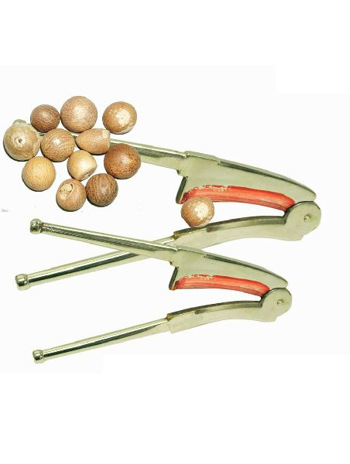
দ্বিতীয় শ্রেণীর লিভার
এই ক্ষেত্রে ভার থাকে মাঝখানে এবং প্রযুক্ত বল ও ফাল্ক্রাম দুই প্রান্তে অবস্থান করে। যেমনঃ- যাঁতি ।

Slide 11
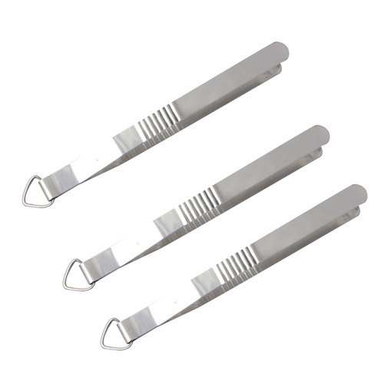
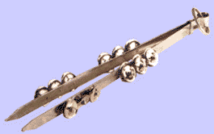
তৃতীয় শ্রেণীর লিভার
এক্ষেত্রে প্রযুক্ত বলটি মাঝখানে কার্যকর হয়। ভার ও ফাল্ক্রাম থাকে দুই প্রান্তে। যেমনঃ চিমটা ।

Slide 12
বাস্তব জীবনে লিভারের ব্যবহার

Slide 13
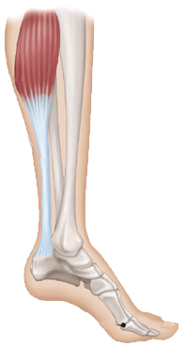
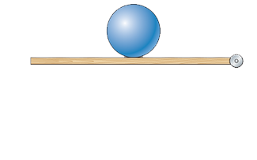
এই অঙ্গটি তোমাদের পরিচিত কোন সরল যন্ত্রের মত কাজ করে?
আমরা কীভাবে হাঁটি ?
?
বল
?
ভার
?
ফালক্রাম
Notes:
এই স্লাইডেআমাদের পায়ের পাতা যে দ্বিতীয় শ্রেণির লিভাবের মত কাজ করে তা প্রশ্নোত্তরের মাধ্যমে উপস্থাপন করুন প্রয়োজনে শিক্ষার্থীদেরকে পায়ের পাতার ডগার উপর ভর করে পায়ের পাতা উঠা-নামা করতে বলুন। । স্লাইডে উল্লেখিত প্রশ্নোত্তর মুছে দিয়ে শিক্ষার্থীদের সহায়তায় বোর্ডের মাধ্যমে কাজটি সম্পন্ন করলে ভালো হয়।

Slide 14
যাঁতি কোন শ্রেণির লিভার?
দ্বিতীয় শ্রেণির লিভার

Slide 15
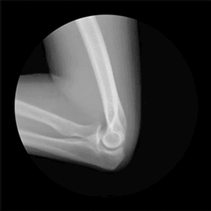
ভারি বস্তুকে হাত দিয়ে উঠানোর সময় আমরা
কেনো হাতকে এভাবে বাঁকা করছি?

Slide 16
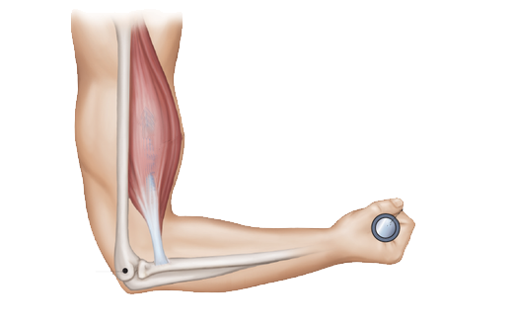
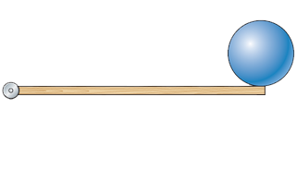
এই অঙ্গটি তোমাদের পরিচিত কোন সরল যন্ত্রের মত কাজ করে?
এখানে দেখো কোন সরল যন্ত্রের সাথে ঘটনাটির মিল রয়েছে
?
ভার
?
বল
?
ফালক্রাম
Notes:
এখানে বিজ্ঞান ও বৈজ্ঞানিক প্রক্রিয়ার সঙ্ঘা শিক্ষার্থীদের কাছ থেকে বের করে আনার চেষ্টা করা হয়েছে। এই স্লাইডে প্রথম ও দ্বিতীয় শিখনফল অর্জন করা শেষ হবে। । স্লাইডে উল্লেখিত প্রশ্নোত্তর মুছে দিয়ে শিক্ষার্থীদের সহায়তায় বোর্ডের মাধ্যমে কাজটি সম্পন্ন করলে ভালো হয়।

Slide 17
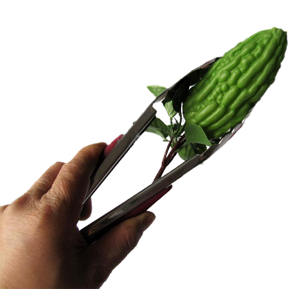
চিমটা
চিমটা কোন শ্রেণির লিভার?
তৃতীয় শ্রেণির লিভার

Slide 18
বাড়ির কাজ
দৈনন্দিন জীবনে লিভারের ব্যবহার ও এর গুরত্ব বর্ণনা কর।

Slide 19
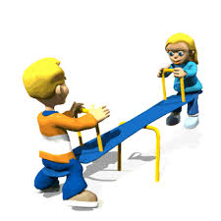
ধন্যবাদ

